Slide 1
Lectio Divina
O DECÁLOGO
Ex 20,2-17 | Dt 5,6-21

Slide 2
I. LEITURA
O QUE DIZ O TEXTO?

Slide 3
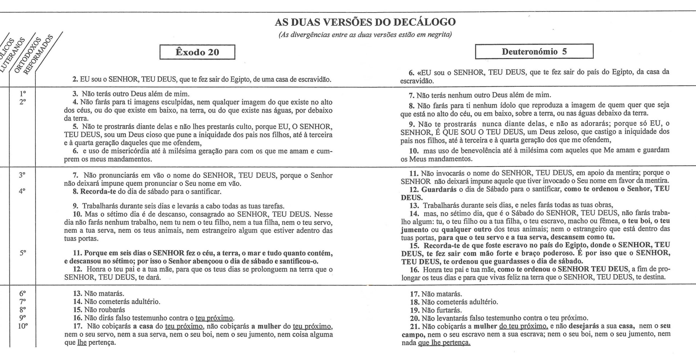

Slide 4
I. LEITURA: O QUE DIZ O TEXTO? O CONTEXTO: A ALIANÇA
Segundo o Livro do Êxodo, a revelação das «dez palavras» teve lugar entre a proposta da Aliança (Ex 19) e a sua conclusão (Ex 24).
O Decálogo compreende-se, antes de mais nada, no contexto mais vasto do Êxodo, depois de o povo se ter comprometido a «fazer» tudo o que o Senhor tinha dito e a «obedecer» (Ex 24,7).
O Decálogo nunca é transmitido sem primeiro se evocar a Aliança («o Senhor nosso Deus firmou connosco uma Aliança no Horeb»: Dt 5, 2) (cf. CIC 2060).
O Decálogo é a lei da Aliança.do, que é o grande acontecimento libertador de Deus, que está no centro da Antiga Aliança. Quer sejam formuladas como preceitos negativos ou interdições, quer como mandamentos positivos (por exemplo: «Honra teu pai e tua mãe»), as «dez palavras» indicam as condições de uma vida liberta da escravidão do pecado. O Decálogo é um caminho de vida (CIC 2056).

Slide 5
I. LEITURA: O QUE DIZ O TEXTO? O CONTEXTO: A ALIANÇA
Os mandamentos propriamente ditos vêm em segundo lugar e traduzem as implicações da pertença a Deus, instituída pela Aliança. A existência moral é resposta à iniciativa amorosa do Senhor. É reconhecimento, homenagem a Deus e culto de ação de graças. É cooperação com o plano que Deus prossegue na história (CIC 2062). É caminho de gratidão, de resposta ao amor do Senhor.
Aqui a ideia de aliança implica compromisso e obrigação e desta fidelidade à aliança decorre uma promessa de bênção: “Vós sereis entre todos os povos uma propriedade minha”.
O Decálogo aparece como o documento da Aliança, como o compromisso fundamental entre Yhavé e o seu Povo.

Slide 6
I. LEITURA: O QUE DIZ O TEXTO? O DECÁLOGO: DEZ PALAVRAS?!
De onde vem o termo? O termo “Decálogo” deriva do grego «dekálogos» (dez palavras). A origem desta expressão encontra-se em Ex 34,28; Dt 4,13; 10,4, textos que falam das «Dez Palavras» (‘asèrèt haddebarim), expressão que os LXX traduziram por “tous deka logous” (Ex 34,28, Dt 10,4) e por «ta deka remata» (Dt 4,13). Segundo Ireneu, Clemente e a tradição cristã posterior, tais expressões designariam o Decálogo de Ex 20,2-17 e Dt 5,6-21.
Porquê dez palavras? As dez palavras não estão numeradas e por isso as versões não coincidem na sua enumeração. As bíblias hebraicas judias enumeram diferentemente os versículos dos cinco últimos mandamentos: em Ex 20 os vv-13-16 formam o vers. 13 e o v.17 torna-se o v.14. Os especialistas interrogam-se se as “dez Palavras” são um número exato (para facilitar a memorização) ou um número redondo, como um sumário das coleções de leis do Antigo Testamento.
Porquê «dez palavras» e não «dez mandamentos»? O Decálogo apresenta-se como revelação antes de se definir como mandamento. Através destas dez palavras, Israel escuta a Palavra (Dt 5,5). Por isso se diz «dez palavras» e não “dez mandamentos”?

Slide 7
I. LEITURA: O QUE DIZ O TEXTO? O DECÁLOGO: DEZ PALAVRAS?!
Quantas versões temos na Bíblia do Decálogo? Há duas versões do Decálogo: Ex 20,2-17 e Dt 5,6-21. A versão Dt desenvolve mais os 4.º, 5.º e 10.º mandamentos.
A quem se dirigem as Dez Palavras? Não se diz, mas deduz-se que se dirigem a toda a assembleia de Israel (Ex 19,17) mesmo sendo apenas Moisés aquele que escuta a voz de Deus (Ex 19,19).
Como podemos organizar o texto do Decálogo? O Decálogo rola à volta de dois polos: o «Eu» de Javé (7 vezes em Dt e 3 vezes em Ex) e o «tu» do próximo. Entre um e outro está o «tu» do israelita, ao qual se dirige o Decálogo. A fé pede uma resposta pessoal ao Deus que fala. Se olharmos para o texto de Ex 20,2-17, temos:
- Yhavé (1.ª pessoa) – vv. 2-6
- Yhavé (3.ª pessoa) – vv.7-12
- Nome de Yhavé ausente – dá lugar ao próximo – vv.13-17. A palavra «próximo aparece 4 vezes.

Slide 8
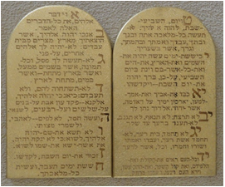
I. LEITURA: O QUE DIZ O TEXTO? Como podemos dividir o texto?
As palavras de Javé (na 1.ª pessoa) – Ex 20,2-6; Dt 5,6-10
1. 1.º mandamento: Não terás outros deuses além de mim (diante da minha face) – Ex.20,3; Dt 5,7
2.º mandamento: Não farás para ti imagens esculpidas – Ex 20,4; Dt 5,8
B) As palavras sobre Javé (na 3.ª pessoa) e o próximo: – Ex 20,7-12: Dt 5,11-16
3. 3.º mandamento: Não pronunciarás em vão o nome do Senhor teu Deus – Ex 20,7; Dt 5,11
4. 4.º mandamento: Recorda-te do dia de sábado para o santificar – Ex 20,8; Dt 5,12-15
5. 5.º mandamento: Honra o teu pai e a tua mãe – Ex 20,12; Dt 5,16
As cinco palavras sobre o próximo – Ex 20,13-17; Dt 5,17-21
6. 6.º mandamento: Não matarás: Ex 20,13; Dt 5,17
7. 7.º mandamento: Não cometerás adultério – Ex 20,14; Dt 5,18
8. 8.º mandamento: Não roubarás – Ex 20,15; Dt 5,19
9. 9.º mandamento: “Não dirás falso testemunho contra o teu próximo – Ex 20,16; Dt 5,20
10.º mandamento: Não cobiçarás a casa do teu próximo,

Slide 9
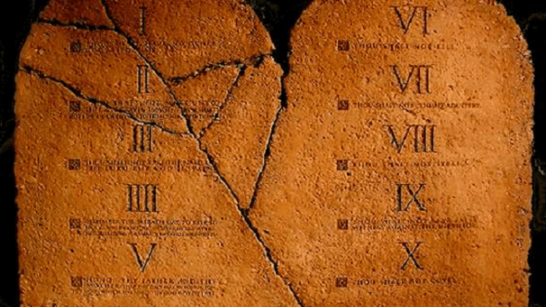
"Quando um dia o teu filho te perguntar:
‘Que querem dizer estes preceitos,
estas leis e regulamentos,
que o Senhor nos impôs’
responderás então a teu filho:
«Estávamos sujeitos ao Faraó, no Egipto,
e o Senhor tirou-nos de lá com mão poderosa…
O Senhor ordenou-nos então
que puséssemos em prática todas estas leis,
para que fôssemos felizes eternamente,
para que Ele conservasse a nossa vida,
como o fez até hoje»”.
Dt 6,20-24

Slide 10
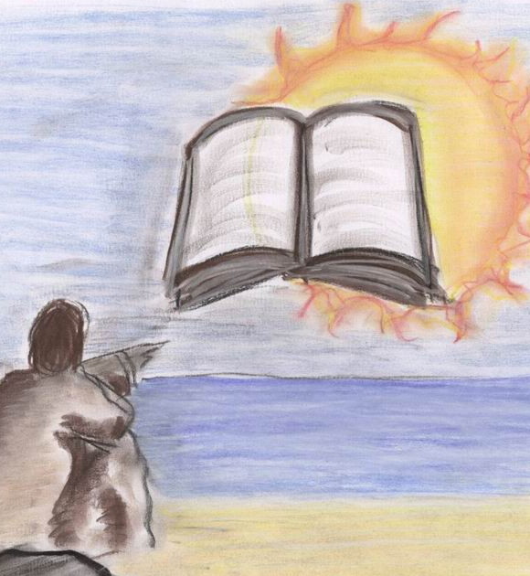
I. LEITURA: O QUE DIZ O TEXTO? Decálogo no Novo Testamento e na vida da Igreja
O Decálogo está orientado para o mandamento novo do amor, que é mais exigente do que a Lei. E todas estas Palavras encontram em Cristo a sua plena realização (cf. CIC 2056). Jesus mostra que os mandamentos não devem ser entendidos como um limite mínimo a não ultrapassar, mas antes, como uma estrada aberta para um caminho moral e espiritual de perfeição, cuja alma é o amor (cf. Col 3, 14).
O próprio Jesus é o «cumprimento» vivo da Lei, visto que Ele realiza o seu significado autêntico com o dom total de Si” (São João Paulo II, Veritatis Splendor, 15).

Slide 11
I. LEITURA: O QUE DIZ O TEXTO? Decálogo no Novo Testamento e na vida da Igreja
“«A lei do Espírito de vida em Cristo Jesus, libertou-nos da lei do pecado e da morte» (Rm 8, 2). Com estas palavras, o apóstolo Paulo nos leva a considerar, na perspetiva da história da Salvação que se cumpre em Cristo, a relação entre a Lei (antiga) e a graça (nova Lei). Ele reconhece o papel pedagógico da Lei, a qual permitindo ao homem pecador medir a sua fraqueza e retirando-lhe a presunção da autossuficiência, abre-o à invocação e ao acolhimento da «vida no Espírito». Só nesta vida nova é possível a prática dos mandamentos de Deus” (São João Paulo II, Veritatis Splendor, 23).
Os dez mandamentos constituem o fundamento da ética cristã. Antes de Santo Agostinho (séc. IV), o Decálogo não ocupa um lugar central no ensino da Igreja, embora não se possa subestimar o seu papel, como se vê em escritos dos Padres da Igreja, mas também na Didaqué (composta pelos anos 80-120; cf. II,1-7) e na Didaskália dos Doze Apóstolos (sec. III-IV).

Slide 12
I. LEITURA: O QUE DIZ O TEXTO? Decálogo no Novo Testamento e na vida da Igreja
Santo Agostinho apresenta o Decálogo como a síntese dos deveres inspirados pela caridade divina.
Pedro Lombardo (séc. XII) apresenta o Decálogo como expressão da Caridade.
São Tomás de Aquino (séc. XIII) vê o Decálogo como expressão da Lei natural,
que se resume no amor a Deus e no amor ao próximo.
Lutero (séc. XVI) reafirma o valor do Decálogo na vida cristã.
O Catecismo da Igreja Católica apresenta na 2.ª seção sobre a Vida em Cristo (parte moral do Catecismo) os Dez Mandamentos (2052-2557), insistindo que devem ser entendidos no contexto da Aliança.
Recentemente o Papa Francisco dedicou 17 catequeses ao Decálogo (13 de junho a 28 de novembro de 2018), que apresentara já na 1.ª Encíclica Lumen Fidei como um dos tesouros da fé cristã, perspetivando o Decálogo como “o caminho da gratidão, da resposta do amor” (LF 46).

Slide 13
II. MEDITAÇÃO:
O QUE ME (NOS) DIZ O TEXTO?

Slide 14
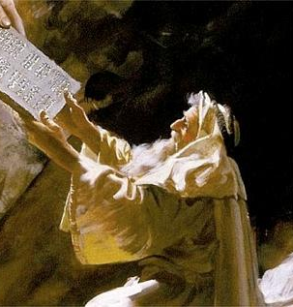
II. MEDITAÇÃO: O QUE ME (NOS) DIZ O TEXTO?
Que descobertas mais interessantes fiz nesta leitura do Decálogo?
O que mais me impressiona?
Qual a palavra mais difícil de cumprir?
Sinto-me “escravo” de uma lei? Ou filho de um Pai que me torna livre?
Como vivo a minha relação de Aliança com Deus? No temor ou como resposta de amor?
Como valorizo o Decálogo no meu caminho para a liberdade?
Como um caminho de gratidão ou caminho de obrigação?
Como posso ir mais longe do que o simples cumprimento dos mandamentos?

Slide 15
II. MEDITAÇÃO: O QUE ME (NOS) DIZ O TEXTO?
Que elementos da pedagogia divina me ajudam a valorizar o tesouro da educação?
1.º Deus educa o seu Povo, amando-o (Ex 20,2).
2.º Deus educa o seu povo, corrigindo-o (Dt 8,5).
3.º Deus educa dialogando e não «mandando» (Ex 20,1; Ex 34,28; Dt 4,13; 10,4).
4.º Deus educa o seu Povo na liberdade e para a liberdade.
5.º Deus educa-nos, como povo, chamado a viver em aliança.

Slide 16
III. ORAÇÃO:
que digo eu (que dizemos nós)
ao senhor que fala
nestas dez palavras?

Slide 17
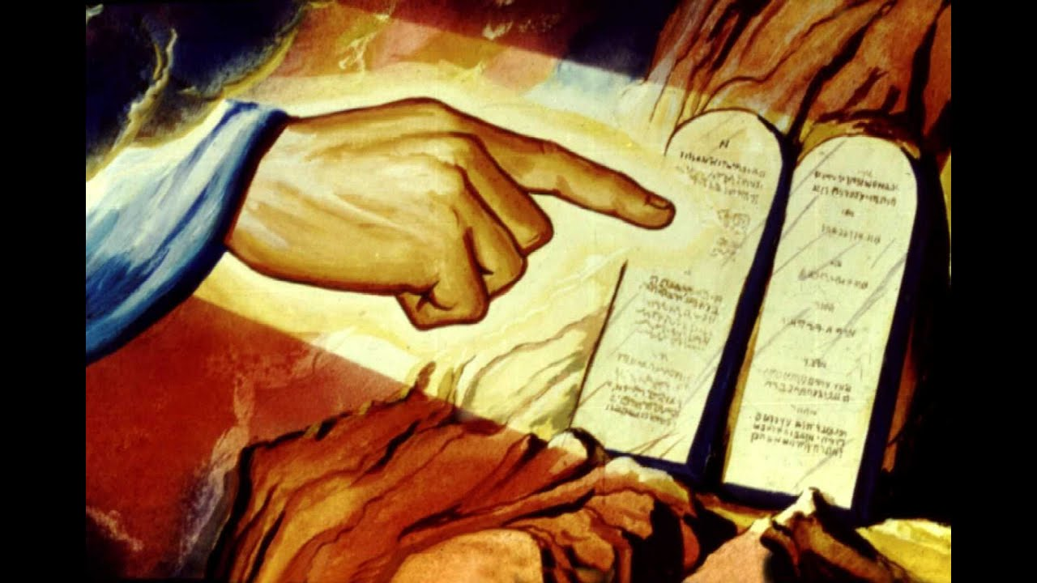
III. ORAÇÃO: que digo eu ao senhor que fala nestas dez palavras?
Senhor, as tuas Dez Palavras de vida
mostram que és um Pai que nos educa com amor,
porque nos amas com um coração de mãe.
Tu queres caminhar connosco,
acompanhar-nos e guiar-nos,
para vivermos todos juntos na arca da Aliança.

Slide 18
III. ORAÇÃO: que digo eu ao senhor que fala nestas dez palavras?
Na tua sabedoria, dizes-nos palavras de confiança,
que nos protegem do risco de uma nova escravidão
e nos orientam para a liberdade perfeita.

Slide 19
III. ORAÇÃO: que digo eu ao senhor que fala nestas dez palavras?
Senhor, faz dos pais e padrinhos, dos catequistas e professores,
educadores atentos, que nos guiem com doçura e firmeza
e connosco ponham em prática o mandamento novo do amor,
que o Teu Filho Jesus Cristo testemunhou
até ao dom extremo de Si mesmo.

Slide 20
III. ORAÇÃO: que digo eu ao senhor que fala nestas dez palavras?
Que todos juntos, façamos uma aliança educativa,
que nos permita crescer todos juntos,
na paz e na harmonia.
Ámen.

Slide 21
IV. CONTEMPLAÇÃO?
O QUE ME É DADO SABOREAR A PARTIR DESTA PALAVRA?

Slide 22
IV. CONTEMPLAÇÃO?
Salmo 18(19):
Refrão:
Senhor,
Vós tendes palavras
de vida eterna.

Slide 23
V. AÇÃO:
O QUE FAZER?
COMO PÔR EM PRÁTICA
ESTA PALAVRA?

Slide 24
V. AÇÃO: QUE FAZER?
Decorar (escrever) os 10 mandamentos.
Viver os dez mandamentos na plenitude do mandamento novo: quem ama cumpre toda a Lei.
Colocar no cantinho da oração algum objeto escolar, algum diploma, o calendário escolar…
Recordar, homenagear e agradecer aos nossos educadores (pais, avós, educadores de infância, professores, catequistas, padrinhos, pároco e todos os que têm influência na formação humana e cristã).
Enviar mensagem de agradecimento aos educadores (pais, avós, educadores de infância, professores, catequistas, padrinhos, pároco e todos os que têm influência na formação humana e cristã).

Slide 25
IV. AÇÃO: QUE FAZER?
Decorar (escrever) os 10 mandamentos.
Viver os dez mandamentos na plenitude do mandamento novo: quem ama cumpre toda a Lei.
Colocar no cantinho da oração algum objeto escolar, algum diploma, o calendário escolar…
Recordar, homenagear e agradecer aos nossos educadores (pais, avós, educadores de infância, professores, catequistas, padrinhos, pároco e todos os que têm influência na formação humana e cristã).
Enviar mensagem de agradecimento aos educadores (pais, avós, educadores de infância, professores, catequistas, padrinhos, pároco e todos os que têm influência na formação humana e cristã).

